Slide 1
ЬТАТИЧ ЬТАДЮЛБНА ЬТАНИМОПСВ ЬТАМУД
читать
наблюдать
вспоминать
думать

Slide 2
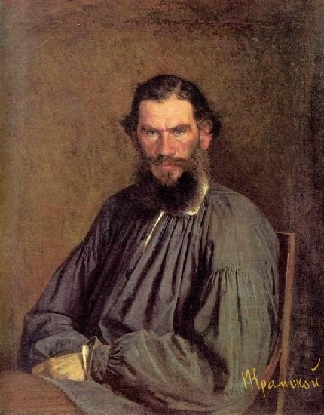
Л.Н. Толстой «Акула»

Slide 3
Ду - ду - ду – с мамой я домой иду. Та - та – та – в нашем классе чистота. Са - са - са – под кустом сидит лиса. Жа - жа - жа – есть иголки у ежа. Ра - ра – ра – на уроке детвора. Кра - кра - кра – в разговоре чистота.

Slide 4
Маль чик
Шля па
Мач та
За дор
Жи во
Пры гай

Slide 5
Словарная работа
Аршин - старая русская мера длины, равная 0.71 м.
Пушечное ядро – старинный орудийный снаряд в виде шара.
Каюта - отдельное помещение на судне (пассажирское, для членов экипажа - жилое).

Slide 6
Л. Н. Толстой "Прыжок"
Парусный корабль.
Такой корабль раньше служил основным средством для дальних морских плаваний. Палуба такого корабля делалась из твёрдых пород дерева, мачты возвышались над палубой на 15 – 25 метров, т.е. имели высоту 5 – 8 этажного дома. На мачтах были перекладины, на которых держались паруса. От перекладины к перекладине протягивалось множество канатов, верёвочных лестниц.

Slide 7
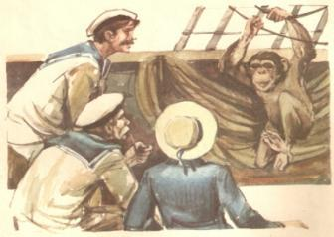

Slide 8
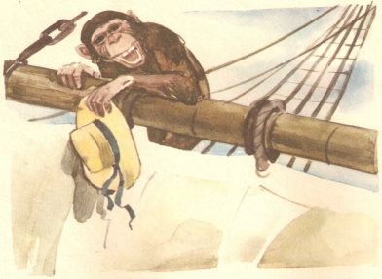

Slide 9
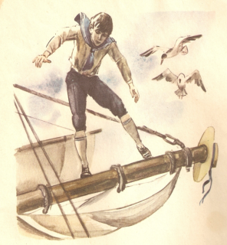

Slide 10
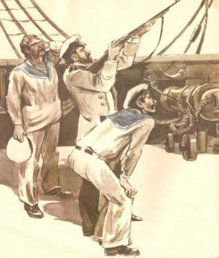

Slide 11
Главная мысль произведения «Прыжок»:
В сложных ситуациях нужно действовать решительно и находчиво.
Учись управлять собой!

Slide 12
Домашнее задание
с.20-21 пересказ. Сравнить 2 рассказа «Акула» и «Прыжок».

Slide 13
Спасибо за урок!

Slide 14
Презентацию подготовила:
учитель начальных классов ГБОУ СОШ № 799
ВАО г. Москвы
Кирсанова Э.Г.

